Slide 1
HIVE基础篇
苏立威
2018-09-15

Slide 2
议程
HIVE是什么
HIVE能做什么
HIVE原理
HIVE使用
HIVE优化
HIVE注意事项

Slide 3
HIVE 是什么
定义
1、HIVE是基于hadoop的数据仓库工具，可以用来进行数据提取转化加载（ETL）。
2、将结构化的数据文件映射为一张数据表，用类sql的方式对存储在hadoop的大规模数据进行存储、查询和分析的一种机制。

Slide 4
HIVE 能做什么
适用场景
1、非低延迟应用
2、大数据集批处理
能做什么
1、数据仓库构建
2、离线数据分析

Slide 5
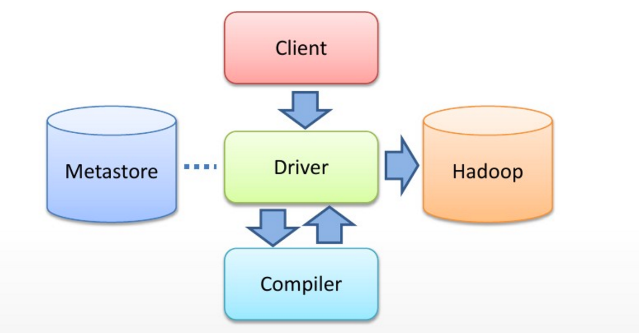
HIVE 执行原理
编译器将Hive SQL转为一组操作符（operator）
操作符是Hive的最小处理单元
每个操作符处理代表一道HDFS操作或者MR作业

Slide 6
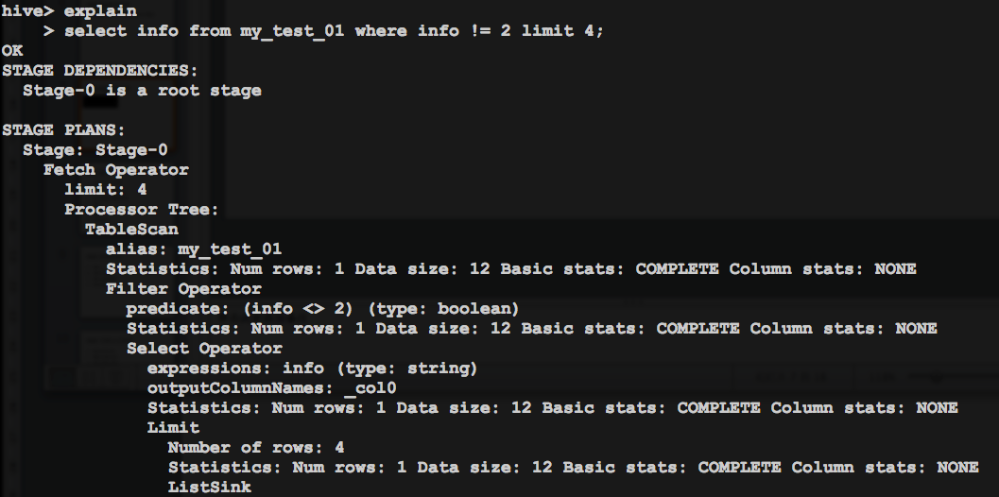
HIVE 执行原理
例子： select info from my_test_01 where info != ‘2’ limit 4;
TableScan->Filter Operator->Select Operator->Limit->Fetch Operator

Slide 7
HIVE 使用-建表
1、内部表和外部表
2、分区表和非分区表
3、行、列分隔符指定
4、CTAS（create table as select）
Notes:
1、内部表：

Slide 8
HIVE 使用-内外部表比较
 | 外部表 | 内部表
建表方式 | external…location | -
数据存储目录 | location指定 | 配置后按表名默认目录
删除表 | 元数据删除，hdfs数据不被删除 | 元数据和hdfs数据都被删除
数据恢复 | 1、无分区：直接重新建表 2、有分区：建表后，重新加载分区 | 1、trash清理前：将删除数据拷贝到该表默认目录 2、trash清理后：无法恢复，只能重新计算
适用场景 | 重要、例行数据 | 临时性、非重要数据
Notes:
1、内部分区表通过load 方式加载到对应的分区中
2、外部分区表通过location 方式关联到对应的分区中
3、内部表实际是两个步骤一个是建表，一个是数据拷贝
4、外部表只有一个操作是建表同时建立数据和表的关联关系

Slide 9
HIVE 使用-分区&非分区表比较
 | 分区表 | 非分区表
建表方式 | partitioned by (…) | -
插入数据方式 | insert …. partition (…) | insert …table
hdfs目录结构 | …/table_name/day=xxxx/xxx | …/table_name/xxx
适用场景 | 增量数据&全量数据&记录历史变化 | 临时性、全量数据
Notes:
1、分区&非分区和内部表外部表没有关系，是相互独立的概念，根据实际使用场景进行组合选择

Slide 10
HIVE 使用-行&列分割符
如果不指定列分隔符，系统默认是’\001’分割
可以按照指定分隔符对数据进行分割
建议不要采用常用字符串作为分隔符，以免和字段值中的字符重复，造成串列
行分隔符一般采用’\n’
Notes:
Hive默认的分隔符是\001，属于不可见字符，这个字符在vi里是^A

Slide 11
HIVE-使用-CTAS(create table as select)
目标表不能是分区表
目标表不能是外部表
目标表不能是桶表
create table tmp_test
as
select info from my_test_01;
Notes:
1、该方式建表相当于一种内部表的快捷创建方式
2、没有指定分区表
3、内部表方式建表所以不能是外部表
4、桶表是需要按照指定字段进行hash。拆分为多个文件，该种方式不能进行此操作

Slide 12
HIVE 使用-关联
1、只有等值才能连接
2、多表连接时，可以连接两个以上的表
3、join执行的顺序都是从左到右

Slide 13
HIVE 使用-关联方式
1、left outer join
2、right outer join
3、full outer join
4、join(inner join)

Slide 14
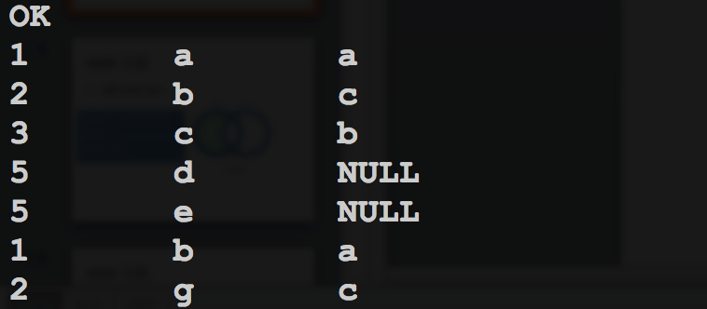
HIVE 使用-关联
1、left outer join
左表数据全部保留，右表中数据按照key关联上的取出，没有则置为NULL
select t1.key, t1.value, t2.value from (select key, value from join_test_a)t1 left outer join (select key, value from join_test_b)t2 on t1.key = t2.key

Slide 15
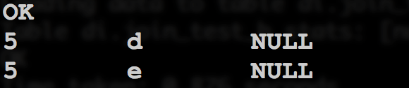
HIVE 使用-关联
1、left outer join
关联后，key值在a表存在但在b表不存在的数据输出
select t1.key, t1.value, t2.value from (select key, value from join_test_a)t1 left outer join (select key, value from join_test_b)t2 on t1.key = t2.key where t2.key is null

Slide 16
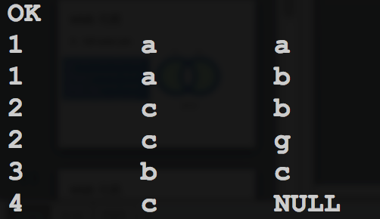
HIVE 使用-关联
2、right outer join
右表数据全部保留，左表中数据按照key关联上的取出，没有则置为NULL
select t2.key, t2.value, t1.value from (select key, value from join_test_a)t1 right outer join (select key, value from join_test_b)t2 on t1.key = t2.key

Slide 17
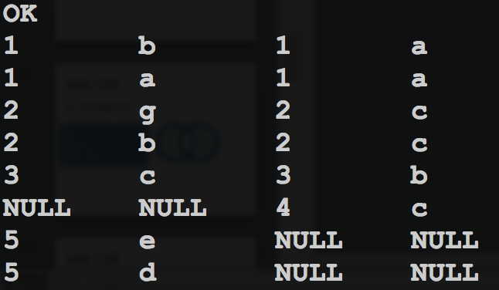
HIVE 使用-关联
3、full outer join
左表和右表的数据全部保留，左表中没有的数据置为NULL，右表中没有的数据置为NULL
select t1.key, t1.value, t2.key, t2.value from (select key, value from join_test_a)t1 full outer join (select key, value from join_test_b)t2 on t1.key = t2.key

Slide 18
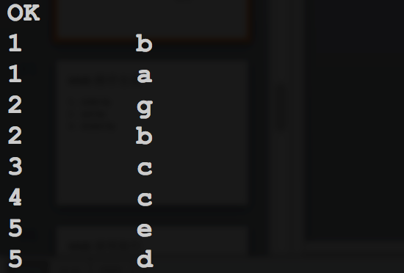
HIVE 使用-关联
3、full outer join
实现左表、右表数据融合
select coalesce(t1.key,t2.key),coalesce(t1.value, t2.value) from (select key, value from join_test_a)t1 full outer join (select key, value from join_test_b)t2 on t1.key = t2.key
Notes:
语法: COALESCE(T v1, T v2, …) 返回参数中的第一个非空值；如果所有值都为NULL，那么返回NULL

Slide 19
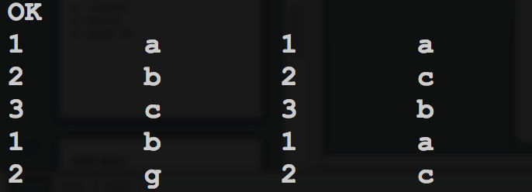
HIVE 使用-关联
4、join
左表、右表中key相同的数据输出
select t1.key, t1.value, t2.key, t2.value from (select key, value from join_test_a)t1 join (select key, value from join_test_b)t2 on t1.key = t2.key

Slide 20
HIVE 使用-排序方式
 | order by | sort by | cluster by
排序方式 | 全局排序 | 局部排序
实现原理 | 在一个reduce中排序 | 多个reduce，单个reduce中有序
常规使用方法 | xxx order by | distribute by xxx sort by xxx | 等价于distribute by xxx sort by xxx
适用场景 | 按照某一项或几项进行排序 | 指定维度下进行排序 | 只能是倒序排列
举例 | top N | 用户某天第一次登陆时间

Slide 21
HIVE 常用技巧
1、一行转多行
2、多行转一行
3、动态分区

Slide 22
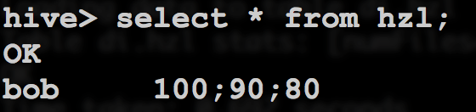

HIVE 常用技巧
1、一行转多行
select key, sub_value from hzl lateral view explode(split(value, '\;')) subView AS sub_value;

Slide 23
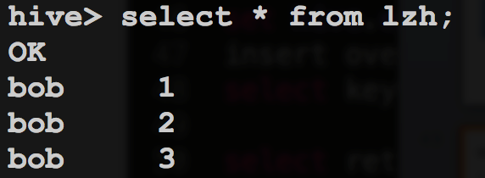

HIVE 常用技巧
2、多行转一行
select key, concat_ws('_',collect_set(value)) as value from lzh group by key;

Slide 24
HIVE 常用技巧
3、动态分区
A、动态分区使用时，要求有一列分区字段必须是静态的
B、动态分区必须出现在静态分区之后
C、使用动态分区必须对分区字段做好调研，保证字段枚举值数据量合适
D、需要进行动态分区字段，写在select中最后面

Slide 25
HIVE 常用技巧
3、动态分区
set hive.exec.dynamic.partition = true; set hvie.exec.dynamic.partition.mode = nostrict; insert overwrite table test_tmp_dynamic partition (day = '2016-06-02', country) select key, value, country from test_dynamic;

Slide 26
HIVE NULL
1、NULL，null，’’ 区别
2、NULL 引发的异常

Slide 27
HIVE NULL
1、NULL，’NULL’，’null’ ，‘’ 区别
 | NULL | ‘NULL’ | ‘null’ | ‘’
如何识别出来 | where a is NULL | where a = ‘NULL’ | where a = ‘null’ | where a = ‘’
实际存储值 | 默认\N or 值和类型不匹配 | ‘NULL’ | ‘null’ | ‘’

Slide 28
HIVE NULL
2、NULL 引发的异常
A、key为IS NULL时，join时关联不上
B、key为’NULL’，’null’，join时需要注意笛卡尔积情况
C、IS NULL、’NULL’、’null’、’’在数据分析时需要注意

Slide 29
HIVE 优化
1、多表插入
2、mapjoin
3、分区裁剪
4、join on key使用单一表同一字段
5、explain 执行计划

Slide 30
HIVE 优化
1、多表插入
指的是在同一条语句中，把读取的同一份数据插入到不同表或者目录中，只需要扫描一遍数据即可完成所有表或者目录的插入操作，效率很高。
FROM 表a t
INSERT OVERWRITE TABLE 表b
SELECT t.id
INSERT OVERWRITE DIRECTORY ‘/user/www/tmp’
SELECT t.name

Slide 31
HIVE 优化
2、mapjoin
先把小表读到内存中，在map阶段拿另外一个表数据和在内存中小表的数据做匹配，从而减少reduce端数据量，提高了效率。

Slide 32
HIVE 优化
3、分区裁剪
A、核心思想是减少不必要的输入数据
B、select时选取必用的字段，不要select *
C、join时，在子查询中限制日期分区，不要在on后的where在限定日期分区

Slide 33
HIVE 优化
4、join on key使用单一表同一字段
select a.key, a.value, b.value, c.value from a join b on a.key = b.key join c on a.key = c.key

Slide 34
HIVE 优化
5、explain查看执行计划
可以多用explain关键字，查看sql的执行计划，思考优化的方法

Slide 35
HIVE 误用举例-1
where过滤条件中or的用法，注意or的使用是否和本意一致
key_a and key_b
select count(1) from table where key_a = ‘a’ and key_b = ‘b’ or key_c = ‘c’
or
key_c
key_a
select count(1) from table where key_a = ‘a’ and (key_b = ‘b’ or key_c = ‘c’)
and
key_b or key_c
select count(1) from table where key_a = ‘a’ or key_c = ‘c’ and key_b = ‘b’
key_a
or
key_b and key_c

Slide 36
HIVE 误用举例-2
select count(1) from ta join tb on ta.key = tb.key where ta.value = ‘a’ and tb.value = ‘b’
select count(1) from (select info from ta where value = ‘a’ )ta join (select info from tb where value = ‘b’)tb on ta.key = tb.key
select count(1) from ta left outer join tb on ta.key = tb.key where ta.value = ‘a’ and tb.value = ‘b’‘b’
select count(1) from (select info from ta where value = ‘a’ )ta left outer join (select info from tb where value = ‘b’)tb on ta.key = tb.key
select count(1) from ta full outer join tb on ta.key = tb.key where ta.value = ‘a’ and tb.value = ’b’’’b’
select count(1) from (select info from ta where value = ‘a’ )ta full outer join (select info from tb where value = ‘b’)tb on ta.key = tb.key

Slide 37
HIVE 误用举例-3
select count(1) from ta join tb where ta.value = ‘a’ and tb.value = ‘b’
select count(1) from ta join tb on ta.key = tb.key where ta.value = ‘a’ and tb.value = ‘b’

Slide 38
HIVE 课后思考
1、mars3平台建一个自己的hive分区表.
2、根据卖家行为自定义一张行为等级表,并说明用途.

